Slide 1





TRƯỜNG TIỂU HỌC HỨA TẠO
CHÀO MỪNG QUÝ THẦY CÔ VỀ DỰ GIỜ THĂM LỚP
TIẾNG VIỆT LỚP 1B
Giáo viên: Nguyễn Thị Mỹ Liên

Slide 2



ÔN VÀ KHỞI ĐỘNG
Trò chơi: Hộp quà bí mật

Slide 3



Em hãy trả lời câu hỏi: Lời chào được so sánh với những gì?
Em hãy đọc thuộc lòng hai khổ thơ đầu của bài thơ “Lời chào”
Em hãy cho biết: Em học được điều gì từ bài thơ “Lời chào”?

Slide 4

HOẠT ĐỘNG 1
1. Quan sát tranh

Slide 5
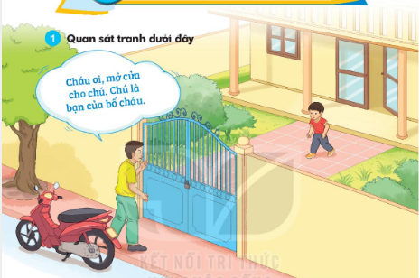
a. Em thấy những gì trong bức tranh?
b. Theo em, bạn nhỏ nên làm gì? Vì sao?

Slide 6

Chủ điểm 4:
ĐIỀU EM CẦN BIẾT
Bài 3: Khi mẹ vắng nhà
Sách Tiếng Việt 1
tập hai (trang 70)

Slide 7

HOẠT ĐỘNG 2
2.Đọc

Slide 8
Khi mẹ vắng nhà
Trong khu rừng nọ có một đàn dê con sống cùng mẹ. Một hôm, trước khi đi kiếm cỏ, dê mẹ dặn con:
Ai đến gọi cửa, các con đừng mở nhé! Chỉ mở cửa khi nghe tiếng mẹ.
Một con sói nấp gần đó. Đợi dê mẹ đi xa, nó gõ cửa và giả giọng dê mẹ.
Nhớ lời mẹ, đàn dê con nói:
Không phải giọng mẹ. Không mở.
Sói đành bỏ đi.
Một lúc sau, dê mẹ về.
Nghe đúng tiếng mẹ, đàn dê con ra mở cửa và tíu tít khoe:
Lúc mẹ đi vắng, có tiếng gọi cửa, nhưng không phải giọng của mẹ nên chúng con không mở.
Dê mẹ xoa đầu đàn con:
Các con ngoan lắm!
(Theo Truyện cổ Grim)

Slide 9
Khi mẹ vắng nhà
Trong khu rừng nọ có một đàn dê con sống cùng mẹ./ Một hôm, trước khi đi kiếm cỏ, dê mẹ dặn con:
Ai đến gọi cửa, các con đừng mở nhé! Chỉ mở cửa khi nghe tiếng mẹ./
Một con sói nấp gần đó./ Đợi dê mẹ đi xa, nó gõ cửa và giả giọng dê mẹ./
Nhớ lời mẹ, đàn dê con nói:
Không phải giọng mẹ./ Không mở./
Sói đành bỏ đi./
Một lúc sau, dê mẹ về./
Nghe đúng tiếng mẹ, đàn dê con ra mở cửa và tíu tít khoe:
Lúc mẹ đi vắng, có tiếng gọi cửa, nhưng không phải giọng của mẹ nên chúng con không mở./
Dê mẹ xoa đầu đàn con:
Các con ngoan lắm!/
(Theo Truyện cổ Grim)

Slide 10

Thảo luận nhóm đôi
Tìm từ ngữ trong bài có vần
âp, ong, iu, oa?

Slide 11

nấp
giả giọng
tíu tít
xoa đầu

Slide 12
Khi mẹ vắng nhà
Trong khu rừng nọ có một đàn dê con sống cùng mẹ./ Một hôm, trước khi đi kiếm cỏ, dê mẹ dặn con:
Ai đến gọi cửa, các con đừng mở nhé! Chỉ mở cửa khi nghe tiếng mẹ./
Một con sói nấp gần đó./ Đợi dê mẹ đi xa, nó gõ cửa và giả giọng dê mẹ./
Nhớ lời mẹ, đàn dê con nói:
Không phải giọng mẹ./ Không mở./
Sói đành bỏ đi./
Một lúc sau, dê mẹ về./
Nghe đúng tiếng mẹ, đàn dê con ra mở cửa và tíu tít khoe:
Lúc mẹ đi vắng, có tiếng gọi cửa, nhưng không phải giọng của mẹ nên chúng con không mở./
Dê mẹ xoa đầu đàn con:
Các con ngoan lắm!/
(Theo Truyện cổ Grim)

Slide 13

Lúc mẹ đi vắng, có tiếng gọi cửa, nhưng không phải giọng của mẹ nên chúng con không mở.

Slide 14
Khi mẹ vắng nhà
Trong khu rừng nọ có một đàn dê con sống cùng mẹ. Một hôm, trước khi đi kiếm cỏ, dê mẹ dặn con:
Ai đến gọi cửa, các con đừng mở nhé! Chỉ mở cửa khi nghe tiếng mẹ.
Một con sói nấp gần đó. Đợi dê mẹ đi xa, nó gõ cửa và giả giọng dê mẹ.
Nhớ lời mẹ, đàn dê con nói:
Không phải giọng mẹ. Không mở.
Sói đành bỏ đi.
Một lúc sau, dê mẹ về.
Nghe đúng tiếng mẹ, đàn dê con ra mở cửa và tíu tít khoe:
Lúc mẹ đi vắng, có tiếng gọi cửa, nhưng không phải giọng của mẹ nên chúng con không mở.
Dê mẹ xoa đầu đàn con:
Các con ngoan lắm!
(Theo Truyện cổ Grim)
1
giả giọng
2
tíu tít
3

Slide 15
Khi mẹ vắng nhà
Trong khu rừng nọ có một đàn dê con sống cùng mẹ. Một hôm, trước khi đi kiếm cỏ, dê mẹ dặn con:
Ai đến gọi cửa, các con đừng mở nhé! Chỉ mở cửa khi nghe tiếng mẹ.
Một con sói nấp gần đó. Đợi dê mẹ đi xa, nó gõ cửa và giả giọng dê mẹ.
Nhớ lời mẹ, đàn dê con nói:
Không phải giọng mẹ. Không mở.
Sói đành bỏ đi.
Một lúc sau, dê mẹ về.
Nghe đúng tiếng mẹ, đàn dê con ra mở cửa và tíu tít khoe:
Lúc mẹ đi vắng, có tiếng gọi cửa, nhưng không phải giọng của mẹ nên chúng con không mở.
Dê mẹ xoa đầu đàn con:
Các con ngoan lắm!
(Theo Truyện cổ Grim)
1
2
3

Slide 16

Tiết 2
HOẠT ĐỘNG 3
3. Trả lời câu hỏi

Slide 17
Thảo luận nhóm đôi
Dê mẹ dặn dê con chỉ được mở cửa khi nào?
Sói làm gì khi dê mẹ vừa đi xa?
Nghe chuyện, dê mẹ đã nói gì với đàn con?

Slide 18

a. Dê mẹ dặn dê con chỉ được mở cửa khi nào?
Dê mẹ dặn dê con chỉ được mở cửa khi nghe tiếng mẹ.

Slide 19
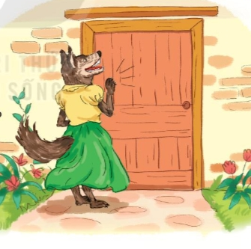
b. Sói đã làm gì khi dê mẹ vừa đi xa?
=> Khi dê mẹ vừa đi xa, sói gõ cửa và giả giọng dê mẹ.

Slide 20

c. Nghe chuyện, dê mẹ đã nói gì với đàn con?
=> Nghe chuyện dê mẹ nói với đàn con: “Các con ngoan lắm!”

Slide 21

HOẠT ĐỘNG 4
4. Viết vào vở câu trả lời

Slide 22

Khi dê mẹ vừa đi xa, sói
(…).
Khi dê mẹ vừa đi xa, sói gõ cửa và giả giọng dê mẹ.

Slide 23






Dặn dò
Nhận xét tiết học
Về nhà luyện đọc

Slide 24


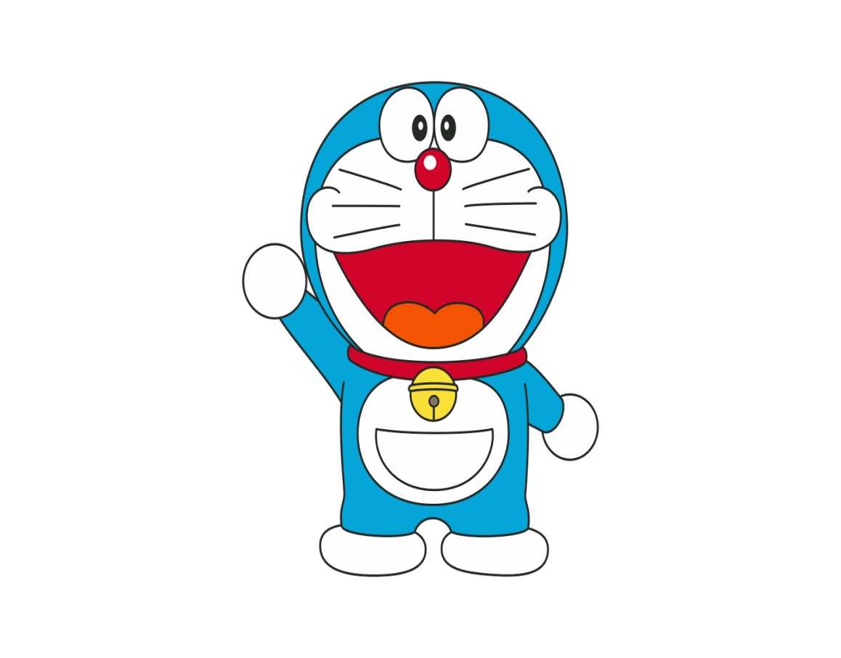
Cảm Ơn Quý Thầy Cô Đã Chú Ý Lắng Nghe
Chúc Quý Thầy Cô Sức Khỏe

Slide 25

Tiết 3
HOẠT ĐỘNG 5
5. Chọn từ ngữ để hoàn thiện câu trả lời và viết câu vào vở
mời mở cửa nghe lời
Khi ở nhà một mình,em
không được (…)cho người lạ.

Slide 26


Khi ở nhà một mình, em không được mở cửa cho người lạ.

Slide 27

Hướng dẫn tô chữ hoa L,Y

Slide 28

HOẠT ĐỘNG 6
6. Quan sát tranh và kể lại câu chuyện
Khi mẹ vắng nhà

Slide 29
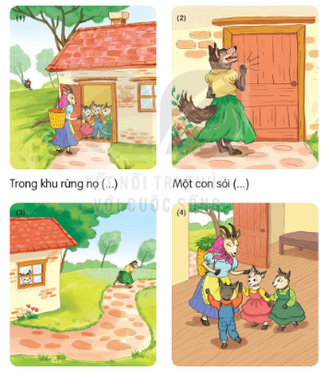
Nhớ lời mẹ (…)
Nghe đúng tiếng mẹ (…)

Slide 30
Trong khu rừng nọ (…)

Slide 31
Một con sói (…)

Slide 32
Nhớ lời mẹ (…)

Slide 33
Nghe đúng tiếng mẹ (…)

Slide 34

Tiết 4
HOẠT ĐỘNG 7
7. Nghe viết
Lúc dê mẹ vừa đi, sói đến gọi cửa. Đàn dê con biết sói giả giọng mẹ nên không mở cửa.
dê
sói
giả giọng

Slide 35


HOẠT ĐỘNG 8
8. Chọn chữ phù hợp thay cho bông hoa
a. c hay k?
kì lạ cỏ non kể chuyện
b. v hay d?
về nhà d ê con vội vã

Slide 36

TRÒ CHƠI: Rút thẻ may mắn

Slide 37

Điền c hay k?
…ì lạ
kì lạ

Slide 38
Điền c hay k?
…ỏ non
cỏ non

Slide 39
Điền c hay k?
…ể chuyện
kể chuyện

Slide 40
Điền v hay d?
…ề nhà
về nhà

Slide 41
Điền v hay d?
…ê con
dê con

Slide 42
Điền v hay d?
…ội vã
vội vã

Slide 43
Chúc mừng bạn đã trúng được thẻ may mắn !

Slide 44

8. Chọn chữ phù hợp
a. c hay k?
kì lạ cỏ non kể chuyện
b. v hay d?
về nhà dê con vội vã

Slide 45

HOẠT ĐỘNG 9
6. Nói theo tranh
Thảo luận nhóm đôi
Quan sát tranh và dùng từ ngữ
trong khung để nói theo tranh:
Những gì em cần tự làm?
Những gì em không được tự ý
làm?

Slide 46
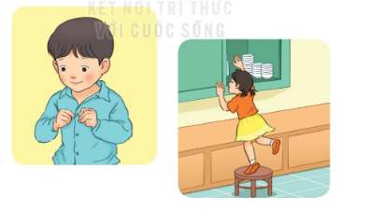
vi trùng rửa tay phòng bệnh
1
2

Slide 47
2. Em không nên
đứng trên ghế và
kiễng chân lấy một
đồ vật trên tủ bếp cao.
1
2
1. Em phải tự mặc
quần áo.

Slide 48

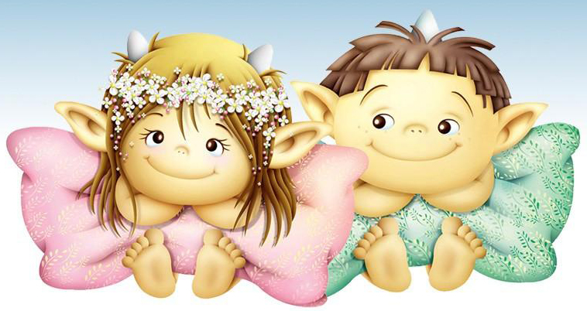


Nhắc lại các nội dung đã học.
Dặn dò:
- Xem lại bài đã học.
- Chuẩn bị bài sau: Nếu không
may bị lạc.
Hoạt động TiẾP NỐI

